Slide 1
NFON
Die cloud-telefonanlage aus deutschland für europa
Münchner Kreis 25. März 2014
CEO NFON AG, Rainer Koppitz

Slide 2
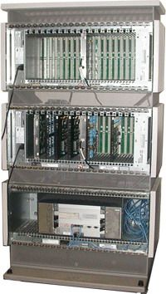
Seite 2 |

Slide 3
NFON reduziert Geschäftskommunikation auf das, was Unternehmen wirklich brauchen – ohne Gimmicks !
Die klassischen Leistungsmerkmale einer Highend-Telefonanlage (> 160 Features)
Ergänzung um wirklich produktivitätssteigernde UCC-Merkmale (Audio-Conferences, Presentation-/Desktop- Sharing, Call Center-Funktionalitäten, Integration von Smartphones)
Ein einfaches, transparentes und faires Preismodell
Abrechnung nach tatsächlich benötigter Anzahl Nebenstellen, monatliche Kündigung
Künftige Innovationen im Preis inkludiert
Keine Überraschungen später (Updates, Erweiterungen etc)
Volle Offenheit in Bezug auf Endgeräte, Integrationen mit Drittsoftware, Mobilgeräte
… und Einfachheit und Schnelligkeit bei Zero-Touch-Rollout, Administration, Umzügen und problemlose Einbindung multipler Standorte inkl. Homeoffices

Slide 4
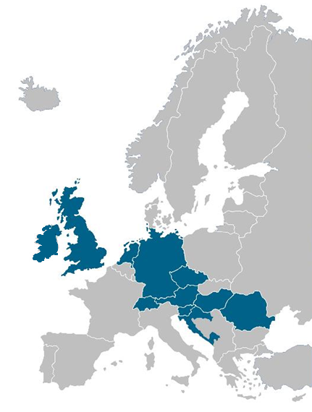
NFON – die Cloud-Telefonanlage aus Deutschland für ganz Europa
Gründung in 2007, heute europäischer Marktführer für Cloud-TK-Anlagen
Aktiv heute in 11 Ländern, Planung für Polen, Türkei, RSA und USA/CAN läuft
Ca. 100 Mitarbeiter bedienen über 6.500 Kunden
Redundante Hochleistungsrechen- zentren in Deutschland, patentierte Eigenentwicklung
Weltweite Verfügbarkeit und kompetentes Partnernetzwerk: Bechtle, Fujitsu, IBM, Ostertag Solutions, …
Einziger europäischer Anbieter von Cloud-Telefonie für Unternehmen mit 5 bis > 249.000 Mitarbeitern!

Slide 5
NFON – Vier Erfolgsfaktoren, vier Irrtümer …
Irrtum 1: Eine gute Lösung spricht sich rum …
Irrtum 2: Kleines Unternehmen = schnell (von wegen)
Irrtum 3: Kapital findet gute Lösung
Irrtum 4: Schnelles Wachstum in D lässt sich rasch im Ausland duplizieren
Erfolgsfaktor 1: Ausprobieren !
Erfolgsfaktor 2: Neu erfinden, immer wieder !
Erfolgsfaktor 3: Think big ! (Partner, Mgmnt …)
Erfolgsfaktor 4: Schnell wachsen ja, aber Customer Satisfaction is Key …

